Slide 1
POLITEKNIK NEGERI BANYUWANGI
Program Studi D-3 Teknik Informatika
Geometri Objek 2 Dimensi
Lutfi Hakim, S.Pd., M.T.
Ruth Ema Febrita, S.Pd., M.Kom
Politeknik Negeri Banyuwangi – Grafika Komputer

Slide 2
Overview
Membuat Objek 2 Dimensi dengan Native Javascript:
Rectangle,
Polygon
Lingkaran dan Elips
Membuat Objek 2 Dimensi dengan Build-in method Javascript
Politeknik Negeri Banyuwangi – Grafika Komputer

Slide 3
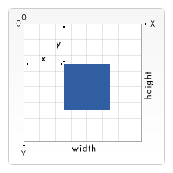
Konsep Grid
Grid atau Coordinate Space
Titik grid diawali dari titik pojok kiri atas dengan koordinat titik x,y = (0,0)
Semua elemen letaknya relative dengan titik tersebut
Politeknik Negeri Banyuwangi – Grafika Komputer

Slide 4
Konsep Objek Dua Dimensi
Sekumpulan titik-titik 2 dimensi yang dihubungkan dengan garis lurus, baik berupa polyline, polygon, atau kurva
Secara komputasi dinyatakan sebagai array 1D atau linkedlist sesuai dengan struktur data yang digunakan dalam menyatakan kumpulan titik 2D ini
Dua sumbu (sumbu x dan sumbu y) dalam koordinat kartesius dua dimensi yang saling tegak lurus antara satu dengan yang lainnya
Politeknik Negeri Banyuwangi – Grafika Komputer

Slide 5
Objek Dua Dimensi
Macam-macam objek dua dimensi:
Rectangle
Polygon
Lingkaran
Elips
Dsb.
Politeknik Negeri Banyuwangi – Grafika Komputer

Slide 6
Menggambar Rectangle
<!DOCTYPE html>
<html>
<head>
<meta charset='utf-8'>
<title>Grafika Komputer</title>
<style>
canvas {
border: 1px solid black;
margin: 0px;
padding: 0px;
}
</style>
</head>
<body>
<canvas id="myCanvas"></canvas>
<script src="script.js"></script>
</body>
</html>
Politeknik Negeri Banyuwangi – Grafika Komputer

Slide 7
Menggambar Rectangle
const canvasKita = document.getElementById('myCanvas’);
canvasKita.width = 300;
canvasKita.height = 300;
const ctx = canvasKita.getContext('2d');
const imageData = ctx.getImageData(0, 0, canvasKita.width, canvasKita.height);
function gambar(imageDataTemp, x, y, r, g, b) {
let index = 4 * (x + (y * canvasKita.width));
imageDataTemp.data[index + 0] = r; // R
imageDataTemp.data[index + 1] = g; // G
imageDataTemp.data[index + 2] = b; // B
imageDataTemp.data[index + 3] = 255; // A
}
// Looping fungsi pembuatan titik untuk membentuk objek persegi
for(let i = 0; i < 100; i++) {
for(let j = 0; j < 100; j++) {
gambarTitik(imageData, 100 + i, 100 + j, 0, 0, 0);
}
}
ctx.putImageData(imageData, 0, 0);
Politeknik Negeri Banyuwangi – Grafika Komputer

Slide 8
Menggambar Persegi Panjang
// Looping fungsi pembuatan titik untuk membentuk objek persegi panjang
for(let i = 0; i < 100; i++) {
for(let j = 0; j < 50; j++) {
gambarTitik(imageData, 100 + i, 100 + j, 0, 0, 0);
}
}
// Looping fungsi pembuatan titik untuk membentuk objek persegi panjang
for(let i = 0; i < 50; i++) {
for(let j = 0; j < 100; j++) {
gambarTitik(imageData, 100 + i, 100 + j, 0, 0, 0);
}
}
Politeknik Negeri Banyuwangi – Grafika Komputer

Slide 9
Menggambar Polygon
const canvasKita = document.getElementById('myCanvas');
canvasKita.width = 300;
canvasKita.height = 300;
const ctx = canvasKita.getContext('2d');
const imageData = ctx.getImageData(0, 0, canvasKita.width, canvasKita.height);
/* Menggambar Polygon */
function polygon(imageDataTemp, point_array, r,g,b) {
let point = point_array[0];
for(let i = 1; i < point_array.length; i++) {
let point2 = point_array[i];
dda(imageDataTemp, point.x, point.y, point2.x, point2.y, r,g,b);
point = point2;
}
dda(imageDataTemp, point.x, point.y, point_array[0].x, point_array[0].y, r,g,b);
}
let pointArray = [
{x:200, y:100},
{x:250, y:100},
{x:250, y:150},
{x:200, y:200},
];
polygon(imageData, pointArray, 255,0,0);
ctx.putImageData(imageData, 0, 0);
Politeknik Negeri Banyuwangi – Grafika Komputer

Slide 10
Menggambar Objek Dua Dimensi
Menggambar persegi dan persegi Panjang lebih efektif dengan menggunakan algoritma DDA
Algoritma DDA ini juga dapat digunakan untuk menggambar objek dua dimensi lain dengan memanfaatkan garis lurus, seperti membuat polygon, segitiga, dsb (kecuali objek lingkaran & elips)
Politeknik Negeri Banyuwangi – Grafika Komputer

Slide 11
Objek Lingkaran
Kumpulan titik-titik yang memiliki jarak dari titik pusat yang sama untuk semua titik
Dibuat dengan menggambarkan seperempat lingkaran, karena bagian lain dapat dibuat sebagai bagian yang simetris
Politeknik Negeri Banyuwangi – Grafika Komputer

Slide 12
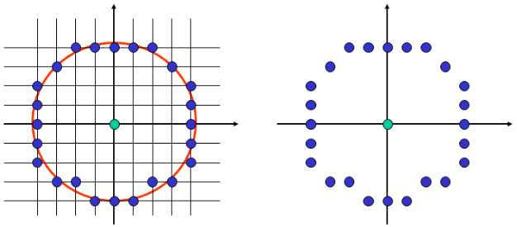
Algoritma Penggambaran Lingkaran
Mirip dengan penggambaran garis dimana algoritmanya berusaha mencari solusi optimal sedemikian rupa sehingga dapat terbentuk objek lingkaran sesempurna mungkin
Dapat menggunakan “Algoritma Simetris Delapan Titik”
Politeknik Negeri Banyuwangi – Grafika Komputer

Slide 13
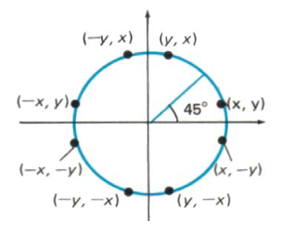
Algoritma Simetris Delapan Titik
Prosedur menampilkan lingkaran dibuat dengan persamaan dasar dari lingkaran x₂ + y₂ = r₂ dan proses pembuatannya dilakukan dengan menentukan satu titik awal
Jika titik awal ditandai pada koordinat (x,y), maka terdapat tiga posisi lain. Masing-masing titik hanya diperlukan untuk menghitung segmen 45°, sehingga diperoleh delapan titik simetris, yaitu: Kuadran I [(x,y),(y,x)]; Kuadran II [(-x,y),(-y,x)]; Kuadran III [(-x,-y),(-y,-x)]; dan Kuadran IV [(x,-y),(y, -x)]
Politeknik Negeri Banyuwangi – Grafika Komputer

Slide 14
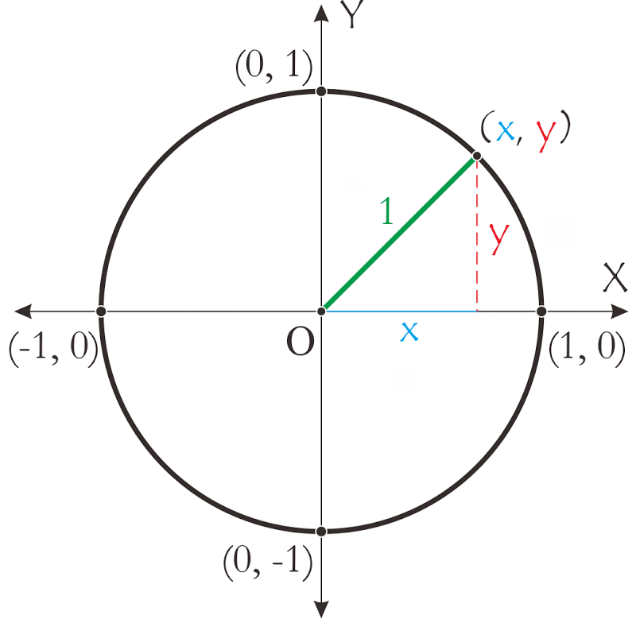
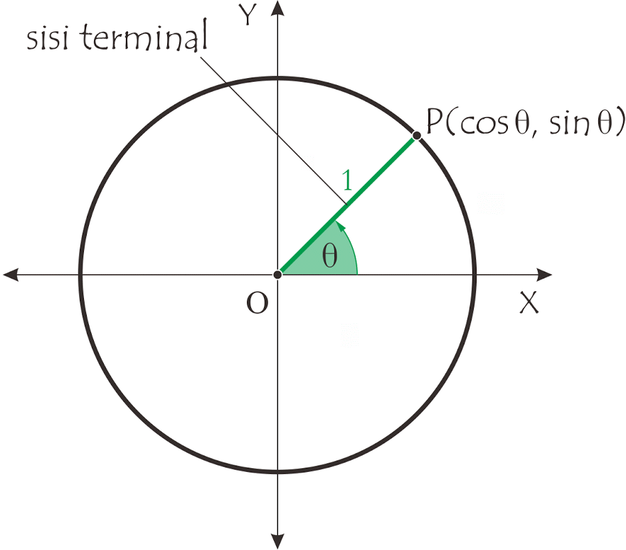
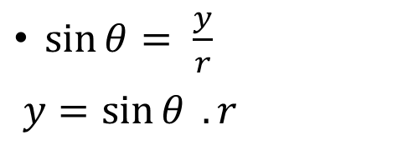
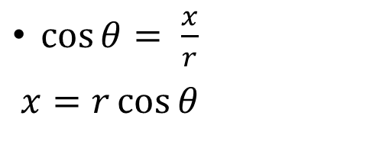
Persamaan Polar Pembentukan Lingkaran
$\sin{θ}= \frac{y}{r}$
$y=\sin{θ} . r$
$\cos{θ}= \frac{x}{r}$
$x=r\cos{θ}$
Politeknik Negeri Banyuwangi – Grafika Komputer

Slide 15
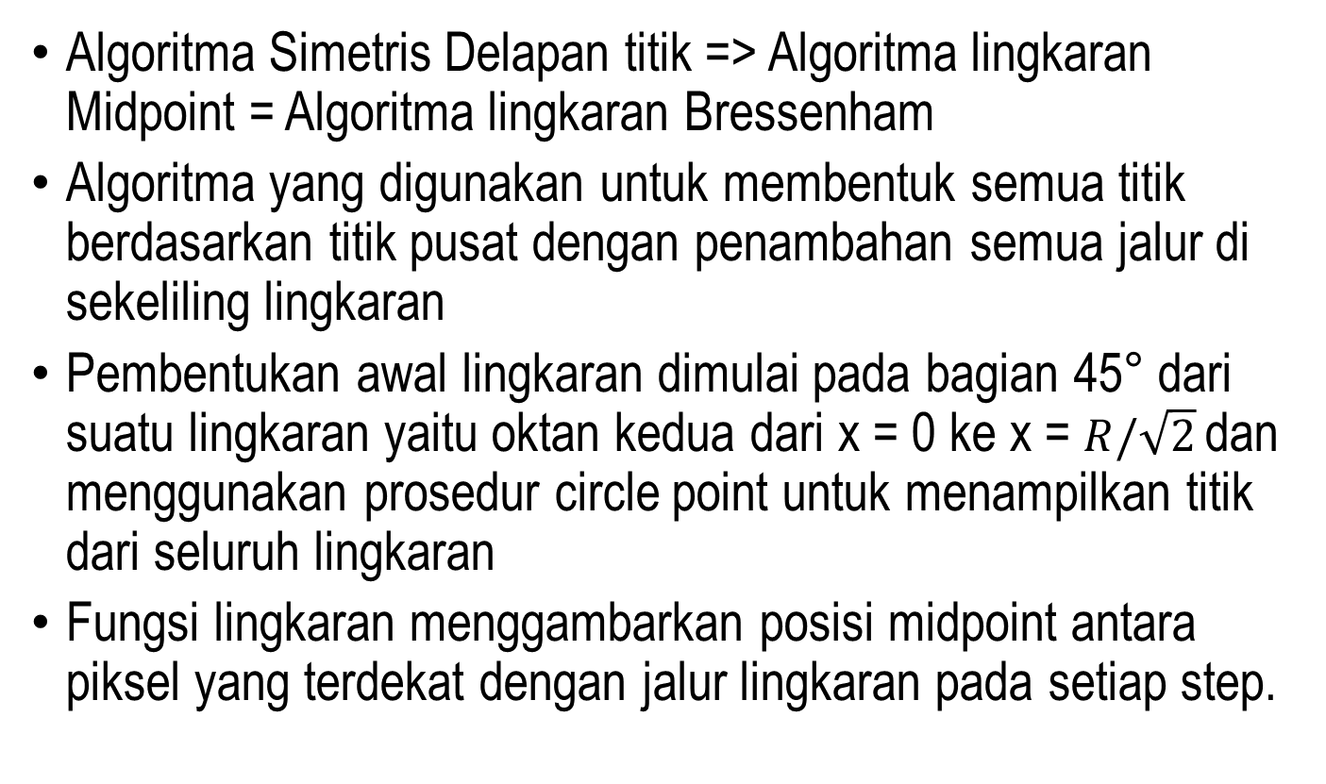
Algoritma Penggambaran Lingkaran
Algoritma Simetris Delapan titik => Algoritma lingkaran Midpoint = Algoritma lingkaran Bressenham
Algoritma yang digunakan untuk membentuk semua titik berdasarkan titik pusat dengan penambahan semua jalur di sekeliling lingkaran
Pembentukan awal lingkaran dimulai pada bagian 45° dari suatu lingkaran yaitu oktan kedua dari x = 0 ke x = $R/\sqrt{2}$ dan menggunakan prosedur circle point untuk menampilkan titik dari seluruh lingkaran
Fungsi lingkaran menggambarkan posisi midpoint antara piksel yang terdekat dengan jalur lingkaran pada setiap step.
Politeknik Negeri Banyuwangi – Grafika Komputer

Slide 16
Langkah-Langkah Algoritma Bressenham
Tentukan radius (r) dengan titik pusat lingkaran (x_{c}, y_{c}) kemudian diperoleh (x_{c}, y_{c}) = 0,r.
Hitung nilai dari parameter P₀ = 1 – r
Tentukan nilai awal k = 0, untuk setiap posisi x_{k} berlaku sbb:
Tentukan p_{k} < 0, maka titik selanjutnya adalah (x_{k} + 1, y_{k}) p_{k} + 1 = p_{k} + 2x_{k} + 1 + 1
Bila tidak, maka titik selanjutnya adalah (x_{k} + 1, y_{k} - 1) p_{k} + 1 = p_{k} + 2x_{k} + 1 + 1 – 2y_{k} + 1 Dimana 2 x_{k} + 1 = 2x_{k} + 2 dan 2y_{k} + 1 = 2 y_{k} -2
Tentukan titik simetris pada ketujuh oktan yang lain
Gerakkan setiap posisi piksel (x,y) pada garis melingkar dari lingkaran dengan titik pusat (x_{c}, y_{c}) dan tentukan nilai koordinat: x = x + x_{c} dan y = y + y_{c}
Ulangi Langkah 3-5 sampai dengan x >= y
Politeknik Negeri Banyuwangi – Grafika Komputer

Slide 17
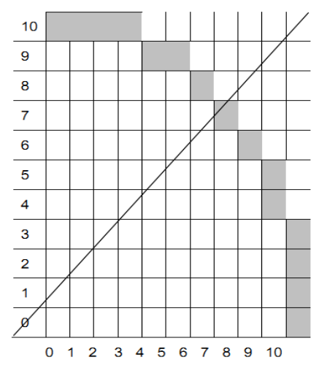
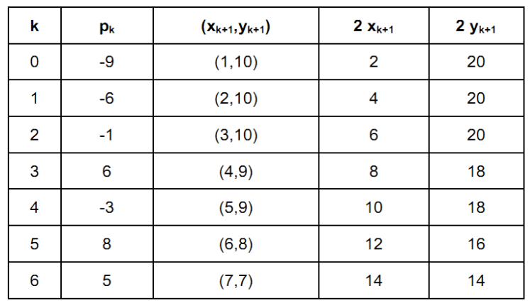
Contoh
Untuk menggambarkan algoritma Bressenham dalam pembentukan suatu lingkaran dengan titik pusat (0,0) dan radius 10, perhitungan berdasarkan pada oktan dari kuadran I dimana x = 0 sampai dengan x = y.
Penyelesaian: (x₀, y₀) = (0,0) r = 10; (x₀, y₀) = (0, 10); 2x₀ = 0; 2y₀ = 20; parameter p₀ = 1 – r = -9
Politeknik Negeri Banyuwangi – Grafika Komputer

Slide 18
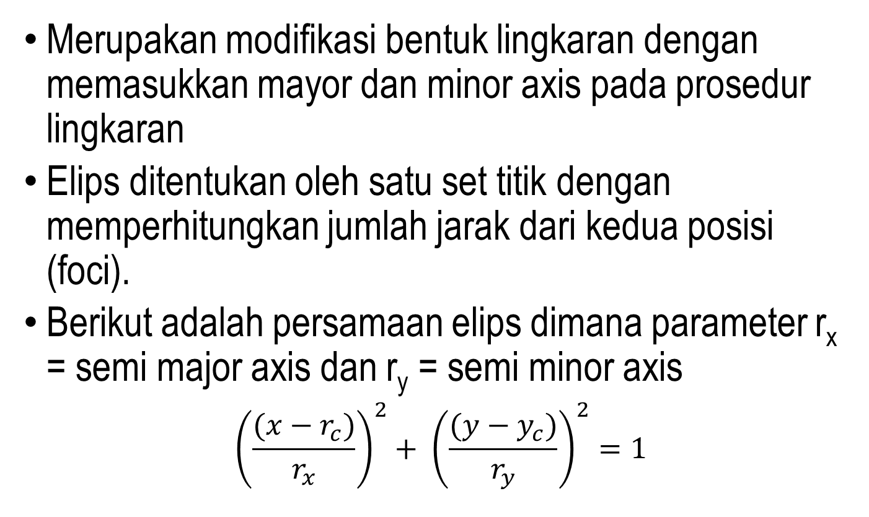
Objek Elips
Merupakan modifikasi bentuk lingkaran dengan memasukkan mayor dan minor axis pada prosedur lingkaran
Elips ditentukan oleh satu set titik dengan memperhitungkan jumlah jarak dari kedua posisi (foci).
Berikut adalah persamaan elips dimana parameter r_{x} = semi major axis dan r_{y} = semi minor axis
$${\left(\frac{(x−r_{c})}{r_{x}}\right)}^{2}+ {\left(\frac{(y−y_{c})}{r_{y}}\right)}^{2}=1$$
Politeknik Negeri Banyuwangi – Grafika Komputer

Slide 19
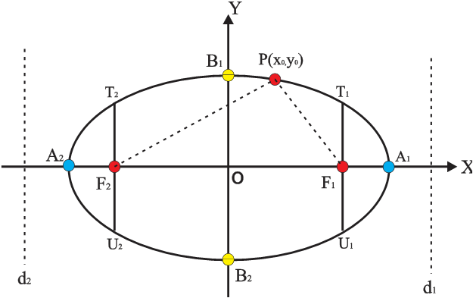



Persamaan Polar Pembentukan Elips
$$T_{1}=(x, y)$$
$$T_{2}=(−x, y)$$
$$U_{1}=(x, −y)$$
$$U_{2}=(−x, −y)$$
$$y=yc+ ry .\sin{θ}$$
$$x=xc+ rx .\cos{θ}$$
Politeknik Negeri Banyuwangi – Grafika Komputer
Notes:
Pendekatannya sama dengan algoritma lingkaran, hanya saja parameternya ditambah menjadi: r_{x}, r_{y} dan x_{c}, y_{c}

Slide 20
Algoritma Pembentukan Elips
Bila ditampilkan pada posisi standar, maka dapat dilakukan dengan memutar elips tersebut menurut koordinat titik pusat dan mendapatkan kembali mayor dan minor axis.
Metode midpoint untuk elips dijalankan pada kuadran pertama dalam dua bagian. Bagian pertama menurut kemiringan elips r_{x} < r_{y}. penambahan dengan unit step pada arah sumbu x dilakukan bila slope lebih kecil dari 1, dan dengan unit step menurut sumbu y bila kemiringan lebih besar dari 1.
Bagian 1 dan 2 dapat digunakan untuk bermacam-macam cara. Pertama dimulai dari posisi (0,r_{y}) dan step searah jarum jam sepanjang jalur elips pada kuadran pertama. Pergeseran dengan unit step dalam x pada saat slope lebih besar dari 1. Alternatif lain, dimulai dari (r_{x}, 0) dan seleksi titik dalam arah berlawanan dengan arah jarum jam. Pergeseran unit step y ke unit step x pada saat kemiringan lebih besar dari -1 dengan prosesor paralel, posisi piksel dapat dihitung dalam dua bagian sekaligus.
Politeknik Negeri Banyuwangi – Grafika Komputer

Slide 21
Langkah-Langkah Pembentukan Elips dengan Algoritma Circle point midpoint
Tentukan r_{x}, r_{y} dan pusat elips (x_{c}, y_{c}) kemudian diperoleh (x₀, y₀) = (0, r_{y})
Hitung nilai parameter P1₀ = r_{x}² r_{y}² + ¼ r_{x}²
Tentukan nilai awal k = 0, untuk setiap posisi x_{k} berlaku sbb:
Tentukan p_{k} < 0, maka titik selanjutnya adalah (x_{k} + 1, y_{k}) p1_{k+1} = p1_{k} + 2r_{k}+1 + r_{y}²
Bila tidak, maka titik selanjutnya adalah (x_{k}+!, y_{k}-1) dan p1_{k+1} = p1_{k} + 2r_{y}² x_{k+1} - 2r_{x} y_{k+1}+ r_{y}²
Dengan 2r_{y}² x_{k+1} = 2r_{y}² x_{k} + 2r_{y}² dan 2r_{x}² y_{k+1} = 2r_{x}² y_{k} + 2r_{x}²
Teruskan sampai 2r_{y}² x >= 2r_{x}² y
Tentukan nilai parameter pada bagian kedua menggunakan titik terakhir (x₀, y₀) yang telah dihitung pada bagian pertama, sebagai berikut: P²_{k+1} = 2r_{y}² (x₀+1/2)² + 2r_{x}² (y₀-1)² – r_{x}² r_{y}²
Setiap posisi y_{x} pada bagian kedua, dimulai dengan k=0
Bila p2_{k} > 0 maka titik selanjutnya adalah (x_{k}, y_{k-1}) P2_{k+1} = p2_{k} + 2r_{x}² y_{k+1} + r_{x}²
Bila tidak, maka titik selanjutnya adalah (x_{k}+1, y_{k}-1) dan p2_{k}+1 = pk+2r_{y}²x_{k+1}-2r_{x} y_{k+1} + r_{y}²
Tentukan titik simetris pada ketiga kuadran lainnya
Gerakkan setiap posisi (x,y) pada garis lingkaran melingkar dari elips dengan titik pusat (x_{c}, y_{c}) dan tentukan nilai koordinat x= x + x_{c}, y = y + y_{c}
Ulangi Langkah untuk bagian pertama di atas, sehingga 2r_{y}²x >= 2r_{x}² y
Politeknik Negeri Banyuwangi – Grafika Komputer

Slide 22
Praktikum Membuat Lingkaran & Ellips
<!DOCTYPE html>
<html>
<head>
<meta charset='utf-8'>
<title>Grafika Komputer</title>
<style>
canvas {
border: 1px solid black;
margin: 0px;
padding: 0px;
}
</style>
</head>
<body>
<canvas id="myCanvas"></canvas>
<script src="script.js"></script>
</body>
</html>
Politeknik Negeri Banyuwangi – Grafika Komputer

Slide 23
Membuat Lingkaran
const canvasKita = document.getElementById('myCanvas');
canvasKita.width = 300;
canvasKita.height = 300;
const ctx = canvasKita.getContext('2d');
const imageData = ctx.getImageData(0, 0, canvasKita.width, canvasKita.height);
// Fungsi pembuatan titik
function gambar(imageDataTemp, x, y, r, g, b) {
let index;
index = 4 * (x + (y * myCanvas.width));
imageDataTemp.data[index + 0] = r; // R
imageDataTemp.data[index + 1] = g; // G
imageDataTemp.data[index + 2] = b; // B
imageDataTemp.data[index + 3] = 255; // A
}
// Tuliskan syntax membuat lingkaran
// Syntax membuat lingkaran
function lingkaran(imageDataTemp, xc, yc, radius, r, g, b) {
for (let theta = 0; theta < Math.PI*2; theta += 0.01) {
x = xc + radius * Math.cos(theta);
y = yc + radius * Math.sin(theta);
gambar(imageDataTemp, Math.ceil(x), Math.ceil(y), r, g, b);
}
}
lingkaran(imageData, 200, 200, 100, 0, 0, 0);
Politeknik Negeri Banyuwangi – Grafika Komputer

Slide 24
Membuat Ellips
function elips(imageDataTemp, xc, yc, radiusX, radiusY, r, g, b) {
for (let theta = 0; theta < Math.PI*2; theta += 0.01) {
x = xc + radiusX * Math.cos(theta);
y = yc + radiusY * Math.sin(theta);
gambarTitik(imageDataTemp, Math.ceil(x), Math.ceil(y), r, g, b);
}
}
elips(imageData, 200, 200, 200, 100, 255, 0, 0);
Politeknik Negeri Banyuwangi – Grafika Komputer

Slide 25
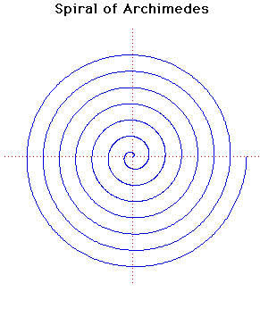
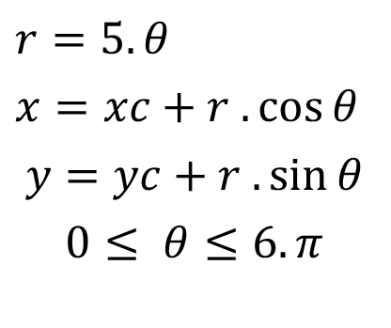
Bentuk lain dari Konsep Lingkaran
$$r=5. θ$$
$$x=xc+r . \cos{θ}$$
$$y=yc+r . \sin{θ}$$
$$0≤ θ≤6.π$$
Politeknik Negeri Banyuwangi – Grafika Komputer

Slide 26
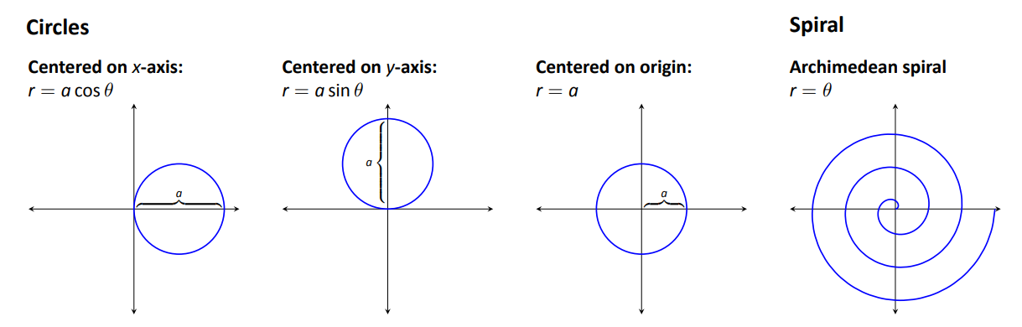
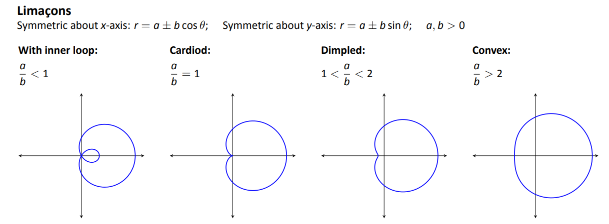
Bentuk lain dari Konsep Lingkaran
Politeknik Negeri Banyuwangi – Grafika Komputer

Slide 27
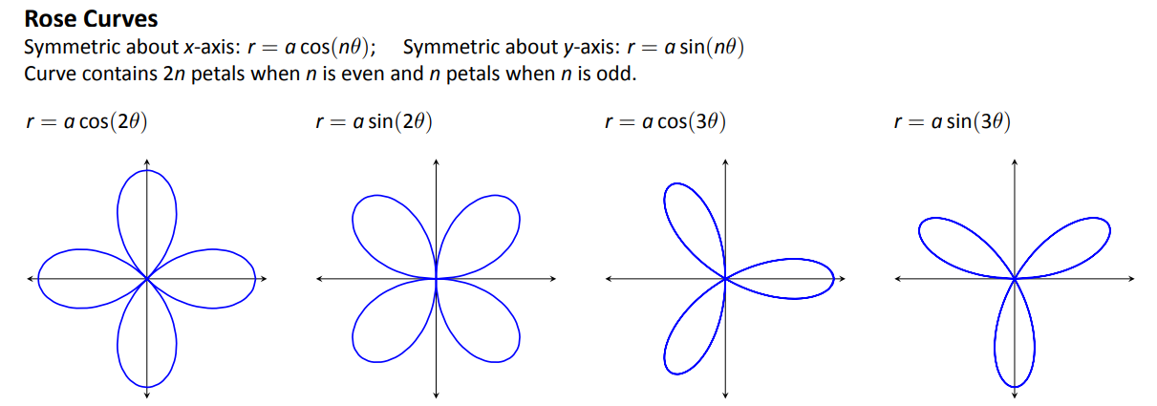
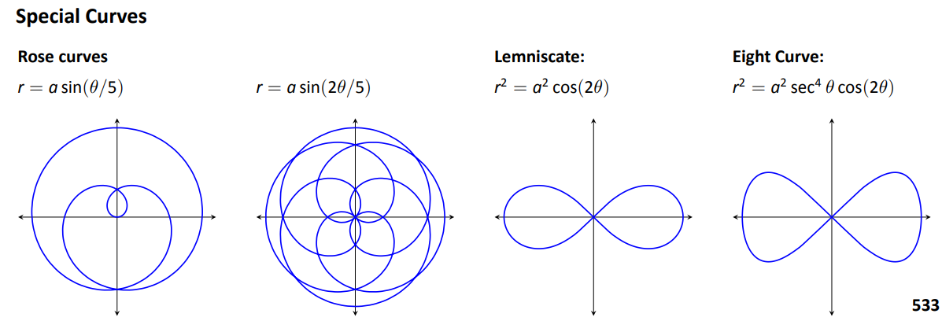
Bentuk lain dari Konsep Lingkaran
Politeknik Negeri Banyuwangi – Grafika Komputer

Slide 28
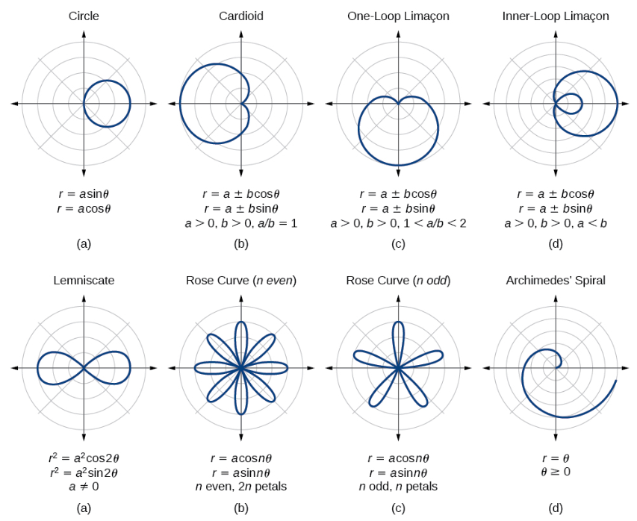
Bentuk lain dari Konsep Lingkaran
Politeknik Negeri Banyuwangi – Grafika Komputer

Slide 29
Membuat Objek 2D dengan Fungsi Build-in Javascript
Fungsi untuk membuat Persegi dan Persegi Panjang :
rect(x, y, width, height); Digunakan untuk menggambar persegi atau persegi panjang tanpa ada styling warna
fillRect(x, y, width, height); Digunakan untuk menggambar persegi atau persegi panjang dimana warna semua piksel didalam objek menghasilkan warna hitam sebagai warna hitam
strokeRect(x, y, width, height); Digunakan untuk memberikan outline atau garis pinggir
clearRect(x, y, width, height); Digunakan untuk membersihkan area objek persegi atau persegi panjang secara spesifik dan membuat sepenuhnya transparan.
Politeknik Negeri Banyuwangi – Grafika Komputer

Slide 30
Contoh Membuat Persegi & Persegi Panjang
const canvasKita = document.getElementById('myCanvas');
canvasKita.width = 300;
canvasKita.height = 300;
const ctx = canvasKita.getContext('2d’);
ctx.rect(25,25, 100, 100);
ctx.lineWidth = 1;
ctx.strokeRect(25,25, 100,100);
ctx.rect(25,25, 100, 100);
ctx.strokeStyle = "blue";
ctx.lineWidth = 1;
ctx.strokeRect(25,25, 100,100);
ctx.fillRect(100, 100, 100, 100);
Politeknik Negeri Banyuwangi – Grafika Komputer

Slide 31
Membuat Objek 2D dengan Fungsi Build-in Javascript
Fungsi untuk membuat lingkaran :
arc(centerX, centerY, radius, startAngel, endAngle, false/true); Digunakan untuk membuat objek lingkaran
arcTo(x1, y1, x2, y2, radius) Digunakan membuat lingkaran dengan titik dan radius kontrol yang diberikan terkoneksi dengan titik sebelumnya dengan garis lurus.
fill(); Digunakan untuk menutup objek lingkaran.
Politeknik Negeri Banyuwangi – Grafika Komputer

Slide 32
Contoh Membuat Lingkaran
const canvasKita = document.getElementById('myCanvas');
canvasKita.width = 300;
canvasKita.height = 300;
const ctx = canvasKita.getContext('2d’);
// x,y,radius,startAngle,endingAngle, arahJarumJam(true/false)
Ctx.arc(200,200, 100,0,Math.PI*2,false);
ctx.fill();
// x,y,radius,startAngle,endingAngle, arahJarumJam(true/false)
ctx.arc(200,200, 100,0,Math.PI,false);
ctx.fill();
Politeknik Negeri Banyuwangi – Grafika Komputer

Slide 33
Path (Garis Edar)
Merupakan kumpulan dari sebuah titik, yang dihubungkan oleh segmen garis yang bisa dari bentuk yang berbeda, kurva atau tidak, dari panjang dan warna yang berbeda
Langkah-langkah membuatnya:
Membuat path
Menggunakan drawing commands untuk menggambar menjadi path
Setelah dibuat, dapat digores (method stroke) atau fill path dan merendernya
Politeknik Negeri Banyuwangi – Grafika Komputer

Slide 34
Method untuk Membuat Path
beginPath();
fill();
stroke();
closePath();
Membuat garis lurus
drawFocusIfNeeded(Element);
Menginformasikan kepada user, lokasi untuk elemen mundur berdasarkan path yang sedang dibuat
clip();
Lebih lanjut membatasi daerah kliping ke jalur saat ini
isPointInPath(x,y);
Mengembalikan nilai True jika titik yang ditentukan adalah jalur saat ini
Politeknik Negeri Banyuwangi – Grafika Komputer

Slide 35
CanvasPathMethods
moveTo(x,y);
Membuat subpath baru berdasarkan titik yang ditentukan
closePath();
Menutup path baru berdasarkan titik yang sama sebagai titik mulai dan akhir
lineTo(x,y);
Menambahkan titik baru dan menghubungkan pada titik sebelumnya dengan garis lurus
Politeknik Negeri Banyuwangi – Grafika Komputer

Slide 36
Membuat Objek 2 Dimensi Tak Beraturan
const canvasKita = document.getElementById('myCanvas');
canvasKita.width = 300;
canvasKita.height = 300;
const ctx = canvasKita.getContext('2d’);
// Menggambar hati
ctx.beginPath();
ctx.moveTo(75,40);
ctx.bezierCurveTo(75, 37, 70, 25, 50, 25);
ctx.bezierCurveTo(20, 25, 20, 62.5, 20, 62.5);
ctx.bezierCurveTo(20, 80, 40, 102, 75, 120);
ctx.bezierCurveTo(110, 102, 130, 80, 130, 62.5);
ctx.bezierCurveTo(130, 62.5, 130, 25, 100, 25);
ctx.bezierCurveTo(85, 25, 75, 37, 75, 40);
ctx.fill();
Politeknik Negeri Banyuwangi – Grafika Komputer

Slide 37
Membuat Objek 2 Dimensi Tak Beraturan
// Awan
ctx.beginPath();
ctx.moveTo(170,80);
ctx.bezierCurveTo(130,100,130,150,230,150);
ctx.bezierCurveTo(250,180,320,180,340,150);
ctx.bezierCurveTo(420,150,420,120,390,100);
ctx.bezierCurveTo(430,40,370,30,340,50);
ctx.bezierCurveTo(320,5,250,20,250,50);
ctx.bezierCurveTo(200,50,150,20,170,80);
ctx.closePath();
ctx.lineWidth = 10;
ctx.strokeStyle = 'red';
ctx.stroke();
// Segitiga
ctx.beginPath();
ctx.moveTo(250, 100);
ctx.lineTo(400, 400);
ctx.lineTo(100, 400);
ctx.closePath();
ctx.lineWidth = 5;
ctx.strokeStyle = "black";
ctx.stroke();
ctx.fill();
Politeknik Negeri Banyuwangi – Grafika Komputer

Slide 38
Instruksi Praktikum
Ikuti Langkah praktikum yang ada di modul (word) dan implementasikan di komputer masing-masing
Buat laporan praktikum dari percobaan yang telah anda lakukan serta tugas praktikum yang telah anda kerjakan sesuai dengan format yang telah ditentukan pada pertemuan sebelumnya
Upload syntax dari Tugas Praktikum di codepen.io dan kumpulkan pada elearning.poliwangi.ac.id beserta laporan praktikum sesuai deadline yang telah ditentukan.
Politeknik Negeri Banyuwangi – Grafika Komputer

Slide 39
Referensi
Angel, Edward & Shreiner, Dave.(2015). Interactive Computer Graphics: A Top Down Approach with WebGL. Pearson: Mexico City.
Marschner, Steve & Shirley, Peter. 2016. Fundamentals of Computer Graphics. CNC Press: New York
Sulaeman Santoro. 2021, 4 Maret 2021. Grafika Komputer 3: Lingkaran dan Elips. [video]. Youtube. https://www.youtube.com/watch?v=u-c88itiq3I
https://developer.mozilla.org/en-US/docs/Web/API/Canvas_API/Tutorial/Drawing_shapes
https://www.w3.org/TR/2dcontext/
Politeknik Negeri Banyuwangi – Grafika Komputer

Slide 40
Terima Kasih
Lutfi Hakim, S.Pd., M.T.
Politeknik Negeri Banyuwangi – Grafika Komputer

